Slide 1
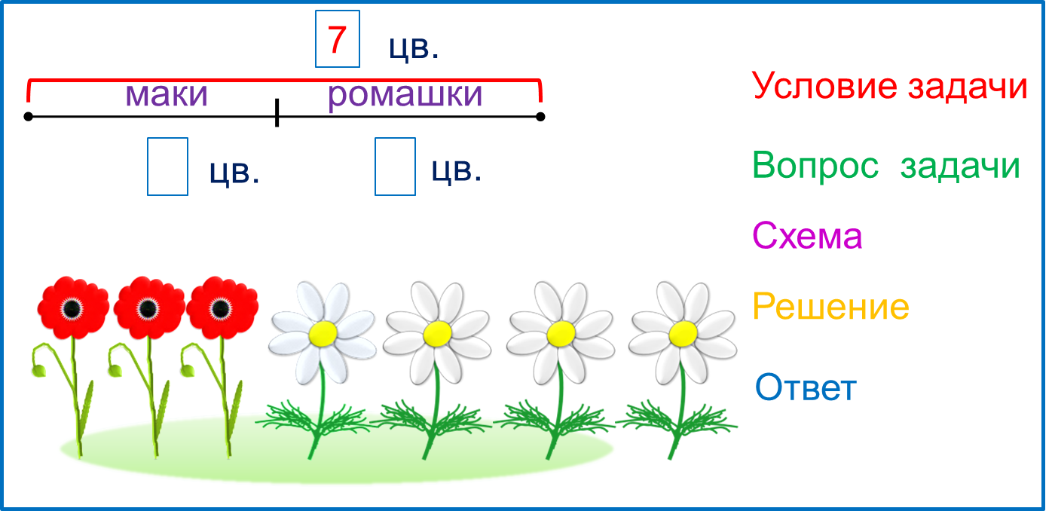
«Моя математика» 1 класс
Урок 60
Тема урока: «Обратные задачи»
Автор презентации
Татузова Анна Васильевна
http://avtatuzova.ru
учитель
начальных классов
г. Москва
Советы учителю.
Презентация к уроку составлена на основе заданий, расположенных в учебнике. Рекомендую открыть учебник на странице с данным уроком, прочитать задания и просмотреть их в данной презентации в режиме демонстрации.
Внимание!
Некоторые задания можно выполнять интерактивно. Например, продолжить ряд, сравнить или вставить пропущенные числа. Для этого презентацию надо перевести в режим редактирования.

Slide 2
Урок 60. Обратные задачи
МАТЕМАТИКА
1. Какие выражения можно записать к каждой схеме?
?
10
10
2
8
?
8
2
?
10 – 2
2 + 8
10 – 8
Внимание!
Данное задание можно выполнять интерактивно. Во время демонстрации навести курсор на нужную фигуру до появления ладошки. Кликнуть!

Slide 3
Урок 60. Обратные задачи
МАТЕМАТИКА
1. Какие выражения можно записать к каждой схеме?
?
10
10
2
8
?
8
2
?
2 + 8
10 – 2
10 – 8
Внимание!
Данное задание можно выполнять интерактивно. Во время демонстрации навести курсор на нужную фигуру до появления ладошки. Кликнуть!

Slide 4
Урок 60. Обратные задачи
МАТЕМАТИКА
1. Какие выражения можно записать к каждой схеме?
?
10
10
2
8
?
8
2
?
2 + 8
10 – 8
10 – 2
Внимание!
Данное задание можно выполнять интерактивно. Во время демонстрации навести курсор на нужную фигуру до появления ладошки. Кликнуть!

Slide 5
Урок 60. Обратные задачи
МАТЕМАТИКА
1. Какие выражения можно записать к каждой схеме?
Чему равны их значения?
?
10
10
2
8
?
8
2
?
2 + 8
=
10 – 8
=
10 – 2
=
Внимание!
Данное задание можно выполнять интерактивно. Во время демонстрации навести курсор на нужную фигуру до появления ладошки. Кликнуть!
1
2
3
4
5
6
7
8
9
10

Slide 6
Урок 60. Обратные задачи
МАТЕМАТИКА
1. Какие выражения можно записать к каждой схеме?
Чему равны их значения?
?
10
10
2
8
?
8
2
?
2 + 8
=
10
10 – 8
=
10 – 2
=
Внимание!
Данное задание можно выполнять интерактивно. Во время демонстрации навести курсор на нужную фигуру до появления ладошки. Кликнуть!
1
2
3
4
5
6
7
8
9

Slide 7
Урок 60. Обратные задачи
МАТЕМАТИКА
1. Какие выражения можно записать к каждой схеме?
Чему равны их значения?
?
10
10
2
8
?
8
2
?
2 + 8
=
10
10 – 8
=
2
10 – 2
=
Внимание!
Данное задание можно выполнять интерактивно. Во время демонстрации навести курсор на нужную фигуру до появления ладошки. Кликнуть!
1
3
4
5
6
7
8
9

Slide 8
Урок 60. Обратные задачи
МАТЕМАТИКА
2. Реши задачу Кати.
ромашки
У Кати 3 мака и 4 ромашки.
3
маки
4
Сколько всего у Кати цветов?
всего
?
цв.
4
цв.
3
цв.
Условие задачи
Вопрос задачи
3 + 4 = 7 (цв.)
Схема
Ответ: всего 7 цветов.
Решение
Ответ

Slide 9
Урок 60. Обратные задачи
МАТЕМАТИКА
2. Реши задачи Пети и Лены.
7
У Кати 7 цветков.
ромашки
Сколько у Кати маков?
Из них – 4 ромашки.
4
маки
всего
7
цв.
Условие задачи
?
цв.
3
цв.
Вопрос задачи
7 – 4 = 3 (цв.)
Схема
Ответ: 3 мака.
Решение
Ответ

Slide 10
Урок 60. Обратные задачи
МАТЕМАТИКА
3. Реши задачи Пети и Лены.
7
У Кати 7 цветков.
Сколько у Кати ромашек?
маки
ромашки
Из них –3 мака.
3
всего
7
цв.
Условие задачи
?
цв.
?
цв.
Вопрос задачи
7 – 3 = 4 (цв.)
Схема
Ответ: 4 ромашки.
Решение
Ответ

Slide 11
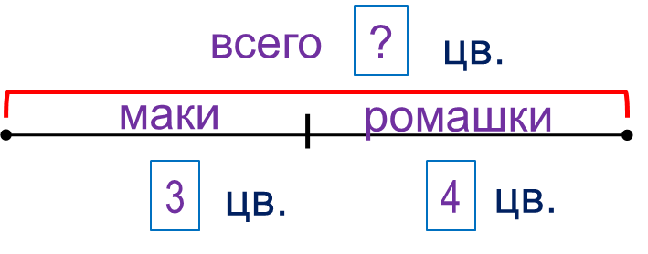
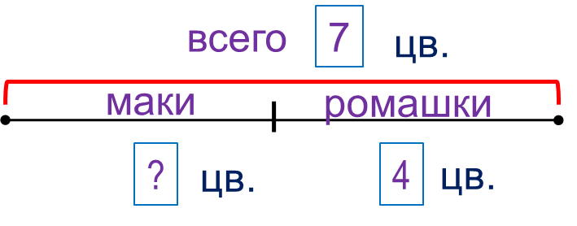
Урок 60. Обратные задачи
МАТЕМАТИКА
• Сравни тексты и схемы задач Пети и Лены с задачей Кати.
У Кати 3 мака и 4 ромашки.
Сколько всего у Кати цветов?
У Кати 7 цветков.
Из них – 4 ромашки.
Сколько у Кати маков?
У Кати 7 цветков.
Из них –3 мака.
Сколько у Кати ромашек?
! Это – обратные задачи к задаче Кати.

Slide 12
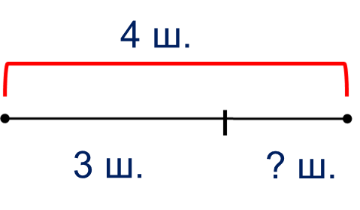
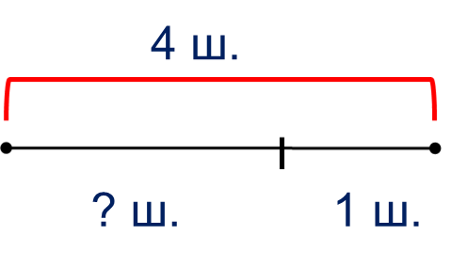
Урок 60. Обратные задачи
МАТЕМАТИКА
4. Прочитай задачу Вовы. Помоги ему выбрать к ней схему.
У Лены было 4 шарика. Три шарика лопнули. Сколько шариков осталось?
Внимание!
Данное задание можно выполнять интерактивно. Во время демонстрации навести курсор на нужную фигуру до появления ладошки. Кликнуть!

Slide 13
Урок 60. Обратные задачи
МАТЕМАТИКА
6. Сравни, если это возможно ( >, <, = )
а + k
а
k + а
а + 4
а
4 + а
а − 5
а
а − 6
а + 9
а
9 - а
k
а
5 + а
5 + а
а
а
Внимание!
Данное задание можно выполнить интерактивно.
Для этого презентацию надо перевести в режим редактирования.
Нельзя сравнить!
Нельзя сравнить!
Нельзя сравнить!

Slide 14
Урок 60. Обратные задачи
МАТЕМАТИКА
6. Сравни, если это возможно ( >, <, = )
а + k
а
k + а
а + 4
а
4 + а
а − 5
а
а − 6
а + 9
а
9 - а
k
а
5 + а
5 + а
а
а
ПРОВЕРЬ!
Нельзя сравнить!
Нельзя сравнить!

Slide 15
МАТЕМАТИКА
Спасибо!

